Slide 1
Documento de Desenho
Service Strategy | Development | Service Management | Cyber Security
Lisboa, Março de 2026
Report Minimum Bail-in Data Template (MBDT) - Fase 2
V1.1
Notes:
Nesta zona, poderás encontrar guidelines para o preenchimento de cada capítulo, bem como o responsável pelo preenchimento.
Em alguns casos, existirá também exemplos ilustrando o que se pretende em cada capítulo.
Mais fotografias institucionais em: https://santandernet.sharepoint.com/sites/Santander-Now/SitePages/Our-Brand.aspx

Slide 2
Copyright, IP Rights, Proprietary Information
Todo o conteúdo deste documento/apresentação é protegido por direitos autorais e/ou outros direitos de propriedade intelectual, salvo indicação em contrário. Todos os direitos são reservados e propriedade do Santander Portugal e do Grupo Santander.
Nenhuma reprodução ou distribuição de todo ou parte deste documento pode ser feita sem autorização prévia por escrito do Santander. Apenas para os fins exclusivos para os quais você é o destinatário deste documento/apresentação, você poderá fazer uma cópia ou imprimi-lo, desde que não haja alterações em seu conteúdo e esta nota seja incluída para que os direitos sejam acreditados e incorporado na reprodução. Qualquer uso comercial é totalmente proibido.
O Santander Portugal é o proprietário, titular dos direitos de propriedade intelectual e industrial ou utilizador autorizado e legítimo de todo o conteúdo e aspectos deste documento/apresentação incluindo marcas, informações, textos, fotografias e design, salvo indicação em contrário.
Embora todos os esforços tenham sido feitos para fornecer informações precisas, erros e omissões podem ocorrer. Assim, o Santander Portugal não assume qualquer responsabilidade por qualquer perda ou dano que possa, direta ou indiretamente, resultar de qualquer conselho, opinião, informação, representação ou omissão, negligente ou não, a dados ou informações contidas neste documento/apresentação.
Everything on this paper/presentation is copyrighted unless otherwise noted. All rights are reserved and remain the exclusive property of Santander Portugal and Grupo Santander.
No reproduction or distribution may be made of any part of the paper/presentation for any reason without first receiving written permission from Santander Portugal. Only for the intended purpose for which you are receiving this paper/presentation you would be allowed to make a single copy of print it, provided that no changes are made to the content and provided that a copyright notice accrediting the content is attached to the reproduction. Beyond that, no further copies may be made or distributed without written authorization. All commercial use is expressly forbidden.
Santander Portugal is the owner, copyright owner or authorized user for all other aspects and content of this paper/presentation including trademark, information, text, photographs and design unless otherwise stated.
While every endeavor has been made to supply accurate information, errors and omissions may occur. Accordingly, Santander Portugal does not accept any liability for any loss or damage which may directly or indirectly result from any advice, opinion, information, representation or omission, whether negligent or otherwise, contained on this document.

Slide 3

Informação do projecto
Equipa
Referência do Iniciativa/Projeto
Quem é quem?
Código Iniciativa/Projeto: #Código Iniciativa/Projeto#
Designação: Report Minimum Bail-in Data Template (MBDT) - Fase2
Nome | eMail | Departmento | Role
S302112 | Carlos Fonseca carlos.fonseca@santander.pt | Reporting Hub Solicitante
S800686 | Luís Capitão Mor luisafonso.silva@santander.pt | Data CDO
S302112 | Carlos Fonseca carlos.fonseca@santander.pt | Reporting Hub Gestor de Projecto
S610357 | Pedro Mendes pedronuno.mendes@santander.pt | Gestão Financeira e de Capital Product Owner
SXXXXXX | John Doe john.doe@email.com | Enterprise Architecture Solution Architect
Simplificação
N/A
*Caso aplique
Application Portfolio Management
Campo | Código | Descrição
Functional Application * | #Código da Aplicação Funcional# (ex.: APMF0001013971)
Technical Application * | #Código da Aplicação Funcional# (ex.: APMT0100048481)
Acronym * | #Código do Acrónimo da aplicação Técnica# (ex.: CCCENT)
*Caso já exista catalogação
Notes:
Responsável por este capítulo: Solicitante (Business Partner, Product Ower, Área de Negócio ou Gestor de Projecto).

Slide 4
Controlo de Alterações
Version | Date | Change description | Departamento | Autor
1.0 | 10-03-2026 | Primeira versão da solução | Reporting Hub Luís Pragosa
N
Slide novo
Slide modificado
M

Slide 5
Enquadramento, Objectivos e Alcance
Situação Atual
Princípios Funcionais e Indicadores de Negócio
Identificação e Descrição de Requisitos Funcionais
Desenho de Solução
Desenho Técnico (HLD)
Volumes
Desenho de Segurança
Desenho de Infraestrutura + LLD
Observabilidade e Automação de SW
Riscos e dependências
Documentação de Referência e Boas Práticas
Anexos

Slide 6
Enquadramento, Objectivos e Alcance
O Report Minimum Bail-in Data Template consiste na geração dos seguintes Ficheiros: B01.00 (Aggregate view), B02.00 (Main Liabilities), B05.00 (Guarantees provided to the Non-Resolution Entity) e B90.00 (Counterparties).
Na Fase 1 do Projeto foram implementados os Ficheiros B02.00, B05.00 e B90.00.
Na Fase 2 do Projeto pretende-se implementar:
Ficheiro B01.00
bem como um conjunto de desenvolvimentos identificados durante a Fase 1 do Projeto:
Adição dos Garantes na lt003_entity
Possibilitar a alteração dos dados das 4 Tabelas de Output do Report (out_b0100_aggregate_view, out_b0200_main_liabilities, out_b0500_guarantees, out_b9000_counterparties)
Correção de registos duplicados
Notes:
Responsável por este capítulo: Solicitante (Business Partner, Product Ower, Área de Negócio ou Gestor de Projecto).
Descrever o enquadramento funcional da iniciativa/projeto
O objetivo deste slide é detalhar o enquadramento funcional da Iniciativa/projeto.
Descrever qual o motivo que origina esta iniciativa/projeto, assim como, apresentar/especificar qual o propósito a que se destina a iniciativa/projeto.
Exemplo do que colocar como texto de enquadramento da iniciativa/projeto:
A atual plataforma de contact center Altitude é uma plataforma de contacto para a operativa de Telecobranças que atualmente apresenta dificuldades de integração com outros sistemas externos à plataforma e que adicionalmente assenta em tecnologia em obsolescência e com dificuldade de suporte.
A componente de telefonia que suporta a plataforma de contacto não garante a disponibilidade necessária para o volume de atendimento inbound e outbound .
Descrever os Objetivos a que a iniciativa/projeto se propõe
O objetivo deste slide é detalhar os objetivos da Iniciativa/projeto.
Descrever qual o motivo que origina esta iniciativa/projeto, assim como, apresentar/especificar qual o propósito a que se destina a iniciativa/projeto.
Exemplo do que colocar como texto:
O objetivo principal destes desenvolvimentos passa por:
Migrar a aplicação atual de front-end utilizada em Telecobranças, solução da Altitude, para uma solução já utilizada por exemplo na Banca Telefónica, solução Genesys/Salesforce Service, garantido que se mantém as funcionalidades hoje existentes.
Simultaneamente, pretende-se realizar algumas melhorias na componente de consulta de informação a outros sistemas.
Pretende-se também que exista a capacidade de centralizar informação relativa aos processos em Data Lake Cloud Azure para a construção de modelos analíticos, construção de reporting e consultas Ad-Hoc pelos utilizadores centrais.

Slide 7
Enquadramento, Objectivos e Alcance
Situação Atual
Princípios Funcionais e Indicadores de Negócio
Identificação e Descrição de Requisitos Funcionais
Desenho de Solução
Desenho Técnico (HLD)
Volumes
Desenho de Segurança
Desenho de Infraestrutura + LLD
Observabilidade e Automação de SW
Riscos e dependências
Documentação de Referência e Boas Práticas
Anexos

Slide 8
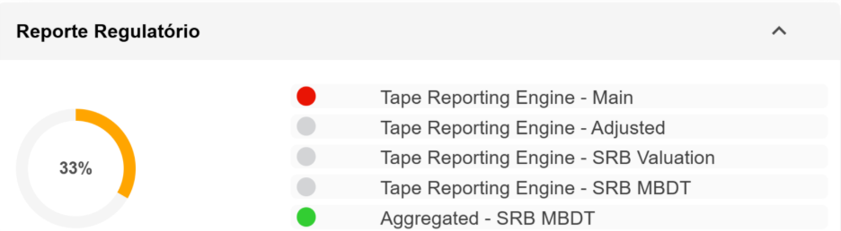
Situação Actual
A geração dos Ficheiros B02.00, B05.00 e B90.00 (Fase 1 do Projeto) é efetuada a partir do Front-end em 2 Momentos:
Momento 1:
Execução do Tape Reporting Engine (Motor Loan Tape) para o âmbito 'SRB_MBDT' (acedendo a “Tape Reporting Engine - SRB MBDT”). Esta execução irá preencher as tabelas de output do Tape Reporting Engine (lt001_univ_oper, lt002_instrument, lt003_entity, lt004_protection, lt005_instr_ent e lt006_instr_prot) que servirão de input ao Report.
Momento 2:
Após a Execução do Momento 1, deverá proceder-se à Execução do Processo que irá preencher as 3 tabelas de output do Report (out_b0200_main_liabilities, out_b0500_guarantees, out_b9000_counterparties) e a respetiva exportação para CSV (acedendo a “Aggregated - SRB MBDT”).
Notes:
Responsável por este capítulo: Solicitante (Business Partner, Product Ower, Área de Negócio ou Gestor de Projecto).
Descrever como se encontra a solução atualmente
O objetivo deste slide é detalhar a situação atual da aplicação e ou solução a intervir no âmbito desta iniciativa/projeto.
Descrever funcionalmente a situação atual da aplicação e ou solução. Procurar descrever/desenhar o que existe enquanto aplicação e ou solução para que com base nos requisitos identificados se produza um desenho de solução.
Exemplo
Colocar diagramas que ilustrem os sistemas actuais
Descrever as interfaces existentes
…

Slide 9
Enquadramento, Objectivos e Alcance
Situação Atual
Princípios Funcionais e Indicadores de Negócio
Identificação e Descrição de Requisitos Funcionais
Desenho de Solução
Desenho Técnico (HLD)
Volumes
Desenho de Segurança
Desenho de Infraestrutura + LLD
Observabilidade e Automação de SW
Riscos e dependências
Documentação de Referência e Boas Práticas
Anexos

Slide 10
Princípios Funcionais e Indicadores de Negócio
Princípios de Negócio
Padrões Tecnológicos
Adequar a informação reportada à legislação atualmente em vigor
Respeitar os prazos dos Reguladores
Retirar carga à equipa da área da Gestão Financeira e de Capital
Otimizar a produção do Report
Possibilidade de reaproveitar a informação calculada para outros fins
Seleção da informação a partir das origens
Minimizar a lógica de negócio nos canais, fornecendo o mesmo comportamento em diferentes canais, promovendo uma única experiencia para o cliente.
Componentes Front-end devem utilizer frameworks comuns de desenvolvimento (Gluon Front / backend) partilhadas por todos os canais (mobile, web, balcão, contact center) reduzindo a especificação de desenvolvimentos.
Componentes desenvolvidos para serem reutilizados em diferentes aplicações / países accelerando o desenvolvimento e reduzindo os riscos associados ao desenvolvimento.
100% das integrações com o backend devem ser realizadas através de API’s (Local / Global proporcionadas através da plataforma Gluon) e uma camada de segurança omnichannel.
Padrão de desenvolvimento Event driven para reagir em real time às interações dos clientes, fornecendo-os opções que acomodem suas necessidades.
Reduzir o risco de vendor lock-in unificando serviços parceiros e reduzindo o esforço de integração.
Aplicações acessíveis com padrões de inclusão para proporcionar o mesmo nível de experiência e serviços para todos os cliente.
Automatizar o ciclo de vida de desenvolvimentos para garantir o “time to market” reforçando a qualidade do software entregue.
Indicadores de Negócio e Factores Críticos de Sucesso
Respeitar as ordens dos Reguladores
Reduzir risco operacional
Apostar na melhoria da qualidade reportada
Notes:
Responsável por este capítulo: Solicitante (Business Partner, Product Ower, Área de Negócio ou Gestor de Projecto).
???
???
Exemplo
???

Slide 11
Enquadramento, Objectivos e Alcance
Situação Atual
Princípios Funcionais e Indicadores de Negócio
Identificação e Descrição de Requisitos Funcionais
Desenho de Solução
Desenho Técnico (HLD)
Volumes
Desenho de Segurança
Desenho de Infraestrutura + LLD
Observabilidade e Automação de SW
Riscos e dependências
Documentação de Referência e Boas Práticas
Anexos

Slide 12
Identificação e Descrição de Requisitos Funcionais
Efetuar os seguintes Desenvolvimento em Datalake:
Ficheiro B01.00.
Adição dos Garantes na lt003_entity
Possibilitar a alteração dos dados das Tabelas de Output do report (out_b0100_aggregate_view, out_b0200_main_liabilities, out_b0500_guarantees, out_b9000_counterparties)
Correção dos registos duplicados
Notes:
Responsável por este capítulo: Solicitante (Business Partner, Product Ower, Área de Negócio ou Gestor de Projecto).
Identificar e Descrever os requisitos funcionais da iniciativa/projeto
O objetivo deste slide é identificar, descrever e detalhar os requisitos funcionais a desenvolver no âmbito desta iniciativa/projeto.
Exemplo de identificação e descrição de requisitos funcionais:
Componente ‘TRIAD’:
No âmbito desta iniciativa/projeto não se pretende efetuar qualquer alteração ao comportamento catual do Triad/Collections na definição das estratégias de contacto de Clientes, nomeadamente no que diz respeito à definição do universo de Clientes a enviar para a Rede ou Telecobranças. Dever-se-á manter igualmente o tratamento atualmente efetuado pela Aplicação GS ao universo de Clientes acima referido. A informação atualmente enviada ao TRIAD relativa a Telecobranças também não será alvo de qualquer alteração.

Slide 13
Enquadramento, Objectivos e Alcance
Situação Atual
Princípios Funcionais e Indicadores de Negócio
Identificação e Descrição de Requisitos Funcionais
Desenho de Solução
Desenho Técnico (HLD)
Volumes
Desenho de Segurança
Desenho de Infraestrutura + LLD
Observabilidade e Automação de SW
Riscos e dependências
Documentação de Referência e Boas Práticas
Anexos

Slide 14
Checklist da Solução “Kind Reminder”
Quality Gate | Descrição / Finalidade
Requisitos de negócio | Necessidade de definição detalhada de requisitos e user stories para os vários casos de uso identificados
Responsável de negócio | Definir um responsável de negócio e estrutura de governo para Definir, Decidir e Acompanhar os use cases e respectiva implementação, incluindo teste de aceitação e aprovação para subida a Produção. Este responsável deverá também ter a capacidade de entender o impacto e a possível reutilização entre iniciativas/projetos
Planeamento do desenho da solução | Definir um calendário de actividades adequado á complexidade da solução e dos casos de uso em análise
Tipo de abordagem da Solução desenhada | Abordar a iniciativas/projetos em modo Agile, definindo um MVP que possa evoluir por sprints para uma solução holística e escalável. Evitar soluções tácticas, suportadas por manualidades com elevado risco operacional associado
Adequação das ferramentas à solução | Evitar desvirtuar o objectivo de negócio para o qual determinada solução é desenhada (p.e. Front-end “Upload Datalake), não fazendo uso errado como ferramentas de integração entre sistemas que á partida não estão integrados;
Envolvimento de outras áreas dentro e fora de IT | CDO
 | DPO
 | Cibersegurança
 | Operações – Revisão de textos e formatos de comunicação a clientes (quando aplicável)
 | Áreas de Negócio Afectadas
RGPD e Fusão de Clientes | Serão criados novos campos de dados pessoais?
 | Manipula/Altera dados pessoais?
 | Mostra informação de cliente?
 | Envia informação de cliente para entidade interna ou externa?
 | Regista o nr de Cliente em BD Host ou Sistemas Médios?
 | Tem ficheiros/interfaces com código de Cliente?
Reporte ao Regulador | Caso haja dados expostos em Cloud pública
Forum Web&Apps | Forum para governo e gestão de Páginas Web e Apps Web no Banco Santander Totta
Notes:
Responsável por este capítulo: Enterprise Architecture

Slide 15
Desenho da Solução Solução Preliminar e Impactos
Os desenvolvimentos referidos implicarão:
Nova tabela out_b0100_aggregate_view e respetivo ETL
Produção de novo ficheiro B01.00 (B0100_PT_549300URJH9VSI58CS32_aaaa-mm-dd_hhmm.csv) a partir da tabela out_b0100_aggregate_view
Adição de campos às tabelas de output do Tape Reporting Engine (Motor Loan Tape) que servirão de input à tabela out_b0100_aggregate_view
Adição dos campos “âmbito” e “segmento” à tabela lt807_filtro_ent
Notes:
Responsável por este capítulo: Enterprise Architecture. Uma proposta de desenho pode/deve ser apresentada pelo solicitante (Business Partner, Área de Negócio ou Gestor de Projecto).
Desenho da Solução:
O desenho da solução deve conter (um ou todos estes pontos)
Esquema que ilustra as componentes envolvidas e respectivas interfaces
Diagrama de sequência de actividades
Identificação clara das componentes expostas à Internet
Uma breve descrição de cada componente e cada interacção

Slide 16
Desenho da Solução Fluxo/Diagrama de sequência de atividades
A solução continua a assentar na execução via Front-end em 2 momentos (à semelhança da Fase 1):
Momento 1:
Execução do Tape Reporting Engine (Motor Loan Tape) para o âmbito 'SRB_MBDT' (acedendo a “Tape Reporting Engine - SRB MBDT”). Esta execução irá preencher as tabelas de output do Tape Reporting Engine (lt001_univ_oper, lt002_instrument, lt003_entity, lt004_protection, lt005_instr_ent e lt006_instr_prot) que servirão de input ao report.
Momento 2:
Após a Execução do Momento 1, deverá proceder-se à Execução do Processo que irá preencher as 4 tabelas de output do Report (out_b0100_aggregate_view, out_b0200_main_liabilities, out_b0500_guarantees, out_b9000_counterparties) e a respetiva exportação para CSV (acedendo a “Aggregated - SRB MBDT”).
Notes:
Responsável por este capítulo: Enterprise Architecture. Uma proposta de desenho pode/deve ser apresentada pelo solicitante (Business Partner, Área de Negócio ou Gestor de Projecto).
Desenho da Solução:
O desenho da solução deve conter (um ou todos estes pontos)
Esquema que ilustra as componentes envolvidas e respectivas interfaces
Diagrama de sequência de actividades
Identificação clara das componentes expostas à Internet
Uma breve descrição de cada componente e cada interacção

Slide 17
Desenho da Solução APIs e Sistemas identificados (existentes e novos)
APIs Existentes
Catálogo de APIs
APIs Novas
API/Recurso | Finalidade
API/Recurso | Finalidade / Backend
Novas Integrações com sistemas existentes
Novas Integrações com sistemas novos
Sistema / Recurso | Finalidade
Sistema / Recurso | Finalidade
Notes:
Responsável por este capítulo: Enterprise Architecture. Uma proposta de desenho pode/deve ser apresentada pelo solicitante (Business Partner, Área de Negócio ou Gestor de Projecto).

Slide 18
Desenho da Solução Dados: Fontes, Transformações e Consumo de Dados
Fontes de Dados
Transformação de Dados
Consumo de Dados
Tabelas de Output do Tape Reporting Engine (Motor Loan Tape):
lt001_univ_oper
lt002_instrument
lt003_entity
lt004_protection
lt005_instr_ent
lt006_instr_prot
Aplicar as regras definidas na Especificação para os campos a reportar
Disponibilização dos dados em 4 tabela de output:
out_b0100_aggregate_view
out_b0200_main_liabilities
out_b0500_guarantees
out_b9000_counterparties
2. Disponibilização dos dados em 4 ficheiros CSV (associados às 4 tabelas de output referidas acima):
B0100_PT_549300URJH9VSI58CS32_aaaa-mm-dd_hhmm.csv
B0200_PT_549300URJH9VSI58CS32_TypeA _aaaa-mm-dd_hhmm.csv
B0500_PT_549300URJH9VSI58CS32_aaaa-mm-dd_hhmm.csv
B9000_PT_549300URJH9VSI58CS32_TypeA_aaaa-mm-dd_hhmm.csv
Notes:
Responsável por este capítulo: Enterprise Architecture. Uma proposta de desenho pode/deve ser apresentada pelo solicitante (Business Partner, Área de Negócio ou Gestor de Projecto).
Descrever quais são as fontes de dados que suportam a solução, que transformações existem e qual o consumo que será aplicado

Slide 19
Enquadramento, Objectivos e Alcance
Situação Atual
Princípios Funcionais e Indicadores de Negócio
Identificação e Descrição de Requisitos Funcionais
Desenho de Solução
Desenho Técnico (HLD)
Volumes
Desenho de Segurança
Desenho de Infraestrutura + LLD
Observabilidade e Automação de SW
Riscos e dependências
Documentação de Referência e Boas Práticas
Anexos

Slide 20



Desenho Técnico Modelo Conceptual e High Level Desing
Nota: Subnets e private endpoints serão definidos em LLD.
~
Existente
Novo
PaaS Deployment
Spring Boot
Docker
PostgreSQL
TBD
~
Notes:
Responsável por este capítulo: Arquitectura Técnica

Slide 21
Desenho Técnico Sumário dos componentes de infra-estrutura utilizados
Componente | Descrição | Estado | Tecnologia | Tipo instalação | Ambientes necessários
Notes:
Responsável por este capítulo: Arquitectura Técnica

Slide 22
Desenho Técnico Integrações (internas e com terceiros)
Texto texto.
Texto texto:
Texto
texto
Third party | Usage | Type of Integration
Ex: Google Analytics | Ex: Usage analytics | Ex: Javascript SDK
X Service | X Usage | API
Notes:
Responsável por este capítulo: Arquitectura Técnica
Neste capítulo deverão ser identificadas todas as integrações, principalmente aquelas que impliquem um perímetro fora do Santander Portugal.

Slide 23
Desenho Técnico CI/CD & Modelo de Serviços
Service | CI/CD | Controlos Build/Release
Notes:
Responsável por este capítulo: Arquitectura Técnica

Slide 24
Enquadramento, Objectivos e Alcance
Situação Atual
Princípios Funcionais e Indicadores de Negócio
Identificação e Descrição de Requisitos Funcionais
Desenho de Solução
Desenho Técnico (HLD)
Volumes
Desenho de Segurança
Desenho de Infraestrutura + LLD
Observabilidade e Automação de SW
Riscos e dependências
Documentação de Referência e Boas Práticas
Anexos

Slide 25
Volumes Openshift
NOTE #1: Deploy em OCP (Azure / OHE)
NOTE #2: Equipa de desenvolvimento deverá identificar e solicitar a emissão de certificados e DNS para cada um dos serviços pretendidos.
Projecto Openshift CaaS | TOTAL GB
Incrementos Namespaces existentes | 70 GB
Novos Namespaces | n/a
Reserva Quota Futura | n/a
TOTAL | 70 GB
Notes:
Responsável por este capítulo: Arquitectura Técnica

Slide 26
Volumes Base de Dados – Postgres Flexible
A BD deverá seguir defaults definidos por equipa de DBA: Defaults
Charset: UTF8
A: Tamanho médio dos Dados: xxxxkb
B: Quantidade média de registos por ano: xxxxxx
C: Crescimento anual Storage: AxB = xxxxx
D: Tamanho BD Inicial:
PRO: (A x B) + C
PRE: (PRO / 2)
DEV: (PRO / 4)
OBS: O valor mínimo a assumir de espaço em BD é de 32GB. Caso o espaço solicitado seja inferior a 32GB, assumir o valor mínimo.
Notes:
Responsável por este capítulo: Arquitectura Técnica

Slide 27
Volumes Base de Dados – Oracle Exatada
Charset: AL32UTF8
A: Tamanho médio dos Dados: xxxxkb
B: Quantidade média de registos por ano: xxxxxx
C: Crescimento anual Storage: AxB = xxxxx
D: Tamanho BD Inicial:
PRO: (A x B) + C
PRE: (PRO / 2)
DEV: (PRO / 4)
Para dotação das BD’s seguir indicação em LINK tópico “Oracle & Exadata”
Notes:
Responsável por este capítulo: Arquitectura Técnica

Slide 28
Enquadramento, Objectivos e Alcance
Situação Atual
Princípios Funcionais e Indicadores de Negócio
Identificação e Descrição de Requisitos Funcionais
Desenho de Solução
Desenho Técnico (HLD)
Volumes
Desenho de Segurança
Desenho de Infraestrutura + LLD
Observabilidade e Automação de SW
Riscos e dependências
Documentação de Referência e Boas Práticas
Anexos

Slide 29
Desenho de Segurança Requisitos de Segurança Específicos
Texto texto.
Texto texto:
Texto
texto
# ID | Requirement
1 | Ex: Implementation of Google reCAPTCHA v2 Invisible on the public form
2 | Ex: Requirement of OTP to access X feature
Notes:
Responsável por este capítulo: CISO

Slide 30
Desenho de Segurança Secrets
Secrets such as private keys, symmetric keys secrets, client credentails or technical users credentials MUST be stored in Hashicorp Vault in the respective project vault or in an alternative approved by Santander Portugal CISO team.
Secrets MUST NOT be stored in source code or configuration files.
The current CI/CD process guarantees that during deployment time, depending on the application config configuration, the specified secrets will be made available through system environment variables in the deployed system.
Type | Usage | Storage Location
Ex: Java Key Store | Ex: Generation of JWS for SSO with application X | Ex: Hashicorp Vault
Ex: AES Key | Ex: Used to encrypt X data
Ex: reCaptcha client secret | Ex: Used to implement Google reCaptcha
Ex: Technical User Password | Ex: Used to connect to X resource
Notes:
Responsável por este capítulo: CISO

Slide 31
Enquadramento, Objectivos e Alcance
Situação Atual
Princípios Funcionais e Indicadores de Negócio
Identificação e Descrição de Requisitos Funcionais
Desenho de Solução
Desenho Técnico (HLD)
Volumes
Arquitetura
Arquitetura / Diferentes componentes da Arquitetura / Bill-of-Materials…
Desenho de Segurança
Desenho de Infraestrutura + LLD
On-Prem / Cloud Privada / Cloud Pública
Rede e Segurança
Visão Geral / Arquitetura / Firewalls e WAFs / Endereçamento IP / Acessos / Balanceadores / DNS / Certificados / Bastion…
Observabilidade e Automação de SW
Riscos e dependências
IaaS & PaaS & SaaS
Visão Geral / Computação / Discos geridos / Armazenamento do Azure / Backups e recuperação / Monitorização / IaC…
Documentação de Referência e Boas Práticas
Anexos
Custos da Solução
BC de custos para infraestrutura e licenças

Slide 32
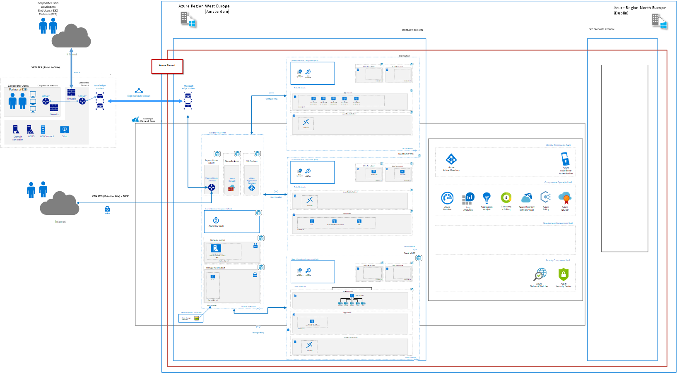
Desenho de Infraestrutura + LLD Arquitetura (Cloud Pública) Overview
ILUSTRATIVO
Mais detalhe:
Landing Platform - Tot Cloud Azure - Confluence
Notes:
Responsável por este capítulo: CIO / IAC Local
Incluir Desenho de Infraestrutura, Observabilidade e Monitorização, caso exista!

Slide 33
Desenho de Infraestrutura + LLD Arquitetura (Cloud Pública - BoM) Bill Of Materials
Produto* | S.O. | CPU | RAM | C: Disk (SO e SW) | D: Disk (cache) |  | E: Disk (DEV) | F: Disk (QUA) | T: Disk (Backup) | #
MF Enterprise Test Server | Windows Server 2019 | 4 | 16 GB | 127 GB | 500 GB |  | 100 GB | 100 GB |  | 1
Db LUW | Windows Server 2019 | 2 | 16 GB | 127 GB | 500 GB |  | 100 GB | 100 GB | 500 GB | 1
Frontend – Copy for testing | Windows Server 2019 | 4 | 16 GB | 127 GB | 500 GB |  |  |  |  | 1
CICS Transaction Gateway (CTG) | Windows Server 2019 | 2 | 8 GB | 127 GB |  |  |  |  |  | 1
OBSR | Windows Server 2019 | 4 | 16 GB | 1 TB |  |  |  |  |  | 1
MF Enterprise Developer Build Tool | Windows Server 2019 | 2 | 4 GB | 127 GB |  |  |  |  |  | 1
Batch Scheduler (IWS) ​Testing | Windows Server 2019 | 2 | 8 GB | 127 GB |  |  |  |  |  | 1
SFTP | Windows Server 2019 | 4 | 8 GB | 127 GB |  |  |  |  |  | 1
AD/DC | Windows Server 2019 | 2 | 4 GB | 127 GB |  |  |  |  |  | 1
MF Enterprise Developer for z | Windows 10 | 2 | 8 GB | 127 GB |  |  |  |  |  | 5
Serviços PaaS
Recursos Identity | Azure AD
Recursos Operação | Azure Monitor (inclui Log Analytics & App Insights) Recovery Services Vault (Backup & Site Recovery) Cost Management & Billing Azure Policy |  |  |  |  | Azure Advisor Azure Automation Azure Bastion
Recursos Security&Network | Azure Network Watcher Security Center
ILUSTRATIVO
*Os detalhes das configuração, ilustradas neste documento, serão feitos no confluence:
Landing Platform - Tot Cloud Azure – Confluence (Alterar em função do projecto)
Notes:
Responsável por este capítulo: CIO / IAC Local
Incluir Desenho de Infraestrutura, Observabilidade e Monitorização, caso exista!

Slide 34
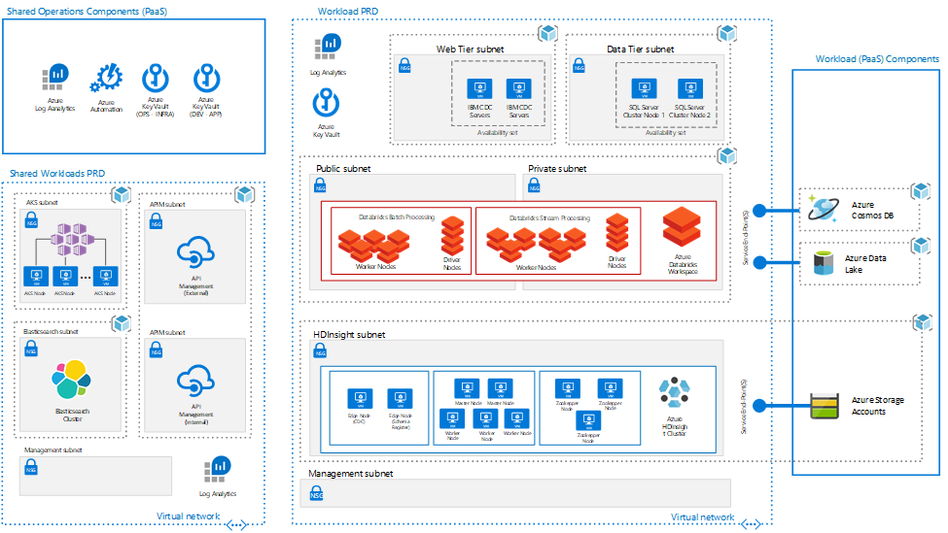
Desenho de Infraestrutura + LLD Arquitectura (Cloud Pública) Workload por Ambiente
ILUSTRATIVO
QTY | name | Environment | type
Shared Services
N | Azure Log Analytics | Production | PaaS
1 | Azure Automation | Production | PaaS
2 | Azure Key Vault (OPs – Infra & DEV – APP) | Production | PaaS
Azure Kubernetes Services (AKS)
1 | Azure Kubernetes Services (AKS) Cluster | Production | PaaS
N | AKS nodes | Production | PaaS | IaaS
API Manager
2 | API Manager (Internal & External) | Production | PaaS
Elastic Search
1 | Elastic Search | Production | PaaS
*Os detalhes das configuração, ilustradas neste documento, serão feitos no confluence:
Landing Platform - Tot Cloud Azure – Confluence (Alterar em função do projecto)
Notes:
Responsável por este capítulo: CIO / IAC Local
Incluir Desenho de Infraestrutura, Observabilidade e Monitorização, caso exista!

Slide 35
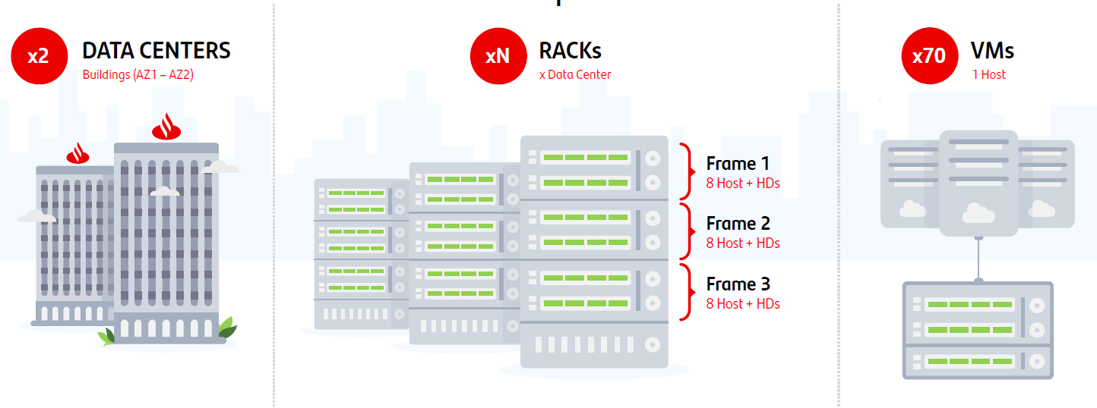
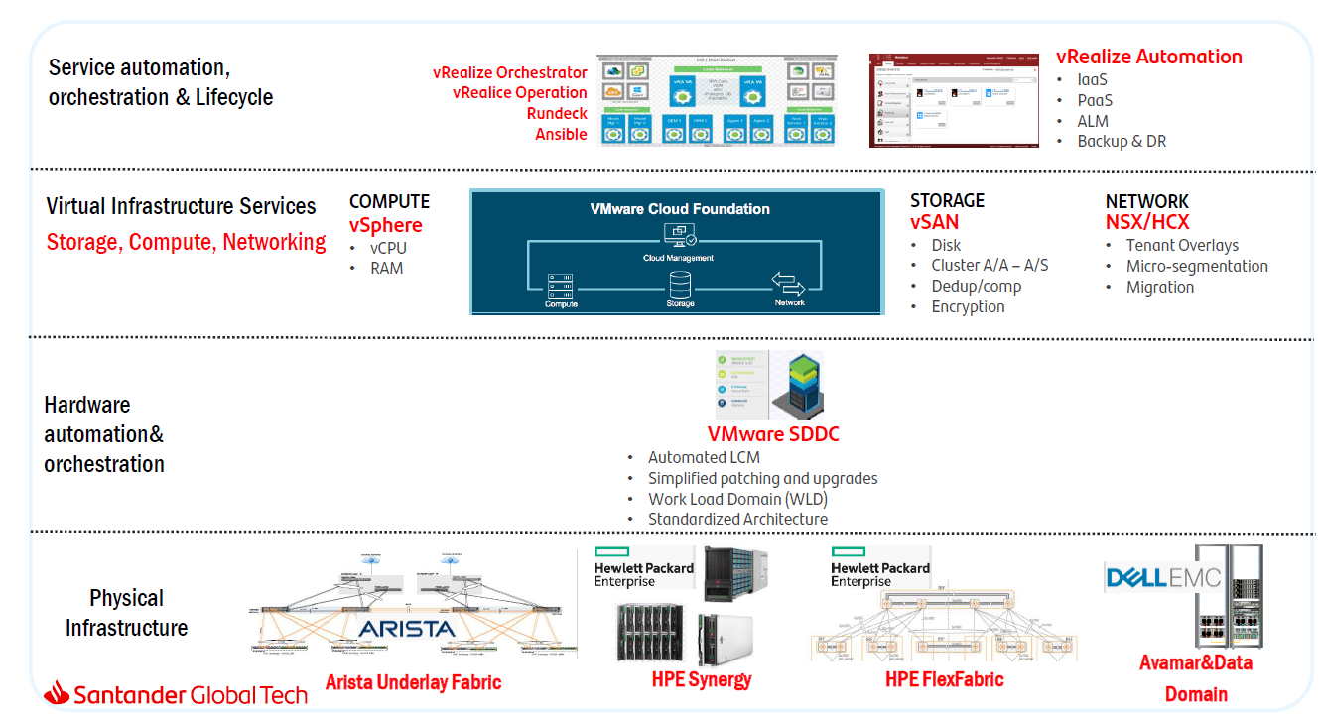
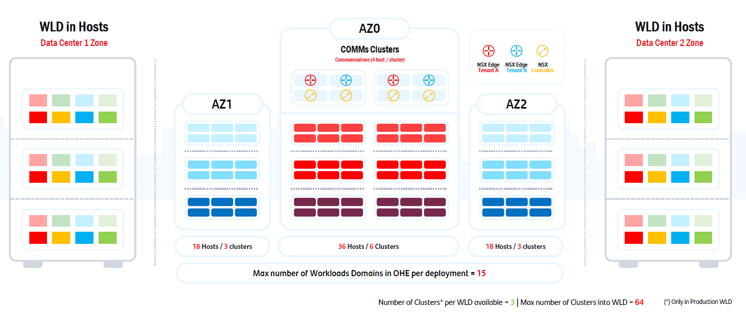
Desenho de Infraestrutura + LLD Arquitectura (Cloud Privada) Overview
ILUSTRATIVO
Mais detalhe:
OHE
Notes:
Responsável por este capítulo: CIO / IAC Local
Incluir Desenho de Infraestrutura, Observabilidade e Monitorização, caso exista!

Slide 36
Desenho de Infraestrutura + LLD Arquitectura (Cloud Privada - BoM) Bill Of Materials
Produto* | S.O. | CPU | RAM | C: Disk (SO e SW) | D: Disk (cache) |  | E: Disk (DEV) | F: Disk (QUA) | T: Disk (Backup) | #
MF Enterprise Test Server | Windows Server 2019 | 4 | 16 GB | 127 GB | 500 GB |  | 100 GB | 100 GB |  | 1
Db LUW | Windows Server 2019 | 2 | 16 GB | 127 GB | 500 GB |  | 100 GB | 100 GB | 500 GB | 1
Frontend – Copy for testing | Windows Server 2019 | 4 | 16 GB | 127 GB | 500 GB |  |  |  |  | 1
CICS Transaction Gateway (CTG) | Windows Server 2019 | 2 | 8 GB | 127 GB |  |  |  |  |  | 1
OBSR | Windows Server 2019 | 4 | 16 GB | 1 TB |  |  |  |  |  | 1
MF Enterprise Developer Build Tool | Windows Server 2019 | 2 | 4 GB | 127 GB |  |  |  |  |  | 1
Batch Scheduler (IWS) ​Testing | Windows Server 2019 | 2 | 8 GB | 127 GB |  |  |  |  |  | 1
SFTP | Windows Server 2019 | 4 | 8 GB | 127 GB |  |  |  |  |  | 1
AD/DC | Windows Server 2019 | 2 | 4 GB | 127 GB |  |  |  |  |  | 1
MF Enterprise Developer for z | Windows 10 | 2 | 8 GB | 127 GB |  |  |  |  |  | 5
Serviços PaaS
Recursos Identity | Azure AD
Recursos Operação | Azure Monitor (inclui Log Analytics & App Insights) Recovery Services Vault (Backup & Site Recovery) Cost Management & Billing Azure Policy |  |  |  |  | Azure Advisor Azure Automation Azure Bastion
Recursos Security&Network | Azure Network Watcher Security Center
ILUSTRATIVO
*Os detalhes das configuração, ilustradas neste documento, serão feitos no confluence:
Landing Platform - Tot Cloud Azure – Confluence (Alterar em função do projecto)
Notes:
Responsável por este capítulo: CIO / IAC Local
Incluir Desenho de Infraestrutura, Observabilidade e Monitorização, caso exista!

Slide 37
Desenho de Infraestrutura + LLD Arquitectura (Cloud Privada) Workload por Ambiente
ILUSTRATIVO
QTY | name | Environment | type
Shared Services
N | Azure Log Analytics | Production | PaaS
1 | Azure Automation | Production | PaaS
2 | Azure Key Vault (OPs – Infra & DEV – APP) | Production | PaaS
Azure Kubernetes Services (AKS)
1 | Azure Kubernetes Services (AKS) Cluster | Production | PaaS
N | AKS nodes | Production | PaaS | IaaS
API Manager
2 | API Manager (Internal & External) | Production | PaaS
Elastic Search
1 | Elastic Search | Production | PaaS
Os detalhes das configuração, ilustradas neste documento, serão feitos no confluence:
Landing Platform - Tot Cloud Azure – Confluence (Alterar em função do projecto)
Notes:
Responsável por este capítulo: CIO / IAC Local
Incluir Desenho de Infraestrutura, Observabilidade e Monitorização, caso exista!

Slide 38
Desenho de Infraestrutura + LLD Rede e Segurança Características da solução de Rede – Azure
VNet peering
ILUSTRATIVO
Spoke (Vnet)
Hub (VNet)
VNet peering
Spoke (Vnet)
Arquitetura com topologia Spoke-hub:
Azure VNets
Azure subnets
Azure VNet peering’s
Azure Network Security Groups (NSG)
Firewalls
Web Application Firewalls (WAF)
Express Route Gateways
Spoke (Vnet)
VNet peering
Os detalhes das configuração, ilustradas neste documento, serão feitos no confluence:
Landing Platform - Tot Cloud Azure – Confluence (Alterar em função do projecto)
Notes:
Responsável por este capítulo: CIO / IAC Local
Incluir Desenho de Infraestrutura, Observabilidade e Monitorização, caso exista!

Slide 39
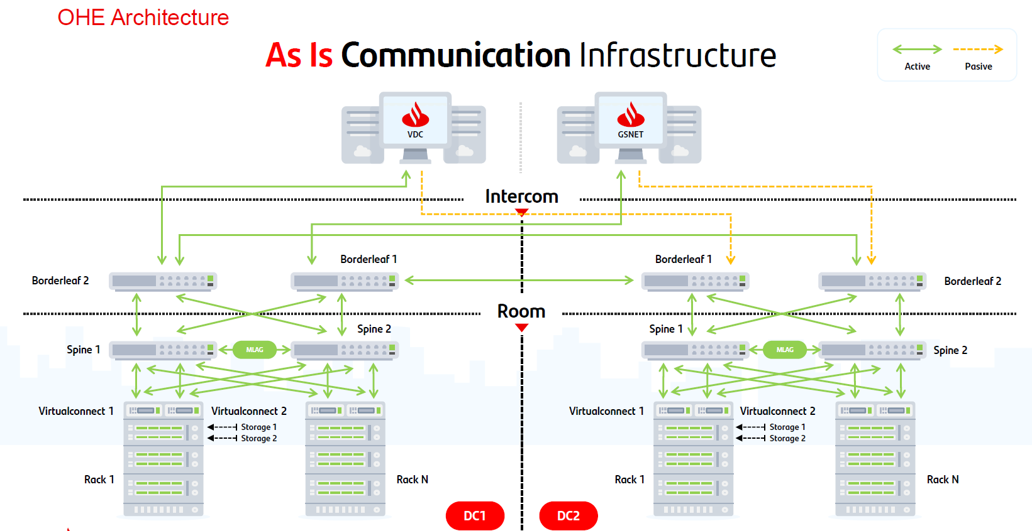
Desenho de Infraestrutura + LLD Rede e Segurança Características da solução de Rede – OHE
ILUSTRATIVO
Os detalhes das configuração, ilustradas neste documento, serão feitos no confluence:
Landing Platform - Tot Cloud Azure – Confluence (Alterar em função do projecto)
Notes:
Responsável por este capítulo: CIO / IAC Local
Incluir Desenho de Infraestrutura, Observabilidade e Monitorização, caso exista!

Slide 40
Desenho de Infraestrutura + LLD Rede e Segurança Reservas de Rede
ILUSTRATIVO
Description | Network | Mask | Bits | Size | First Address | Last Address
VNet PRD - West Europe | 10.120.0.0 | 255.255.128.0 | 17 | 32768 | 10.120.0.4 | 10.120.127.254
VNet: Shared External / DMZ | 10.120.16.0 | 255.255.240.0 | 20 | 4096 | 10.120.16.4 | 10.120.31.254
AKS (CNI networking) | 10.120.16.0 | 255.255.248.0 | 21 | 2048 | 10.120.16.4 | 10.120.23.254
APIM | 10.120.24.0 | 255.255.255.192 | 26 | 64 | 10.120.24.4 | 10.120.24.62
Workload | 10.120.24.64 | 255.255.255.192 | 26 | 64 | 10.120.24.68 | 10.120.24.126
...
Management | 10.120.31.192 | 255.255.255.192 | 26 | 64 | 10.120.31.196 | 10.120.31.254
VNet: Shared Internal | 10.120.32.0 | 255.255.240.0 | 20 | 4096 | 10.120.32.4 | 10.120.47.254
AKS (CNI networking) | 10.120.32.0 | 255.255.248.0 | 21 | 2048 | 10.120.32.4 | 10.120.39.254
APIM | 10.120.40.0 | 255.255.255.192 | 26 | 64 | 10.120.40.4 | 10.120.40.62
Workload | 10.120.40.64 | 255.255.255.192 | 26 | 64 | 10.120.40.68 | 10.120.40.126
…
Management | 10.120.47.192 | 255.255.255.192 | 26 | 64 | 10.120.47.196 | 10.120.47.254
VNet: Workload 1... | 10.120.48.0 | 255.255.255.0 | 24 | 256 | 10.120.48.4 | 10.120.48.254
Workload FE | 10.120.48.0 | 255.255.255.192 | 26 | 64 | 10.120.48.4 | 10.120.48.62
Workload APP | 10.120.48.64 | 255.255.255.192 | 26 | 64 | 10.120.48.68 | 10.120.48.126
Workload DATA | 10.120.48.128 | 255.255.255.192 | 26 | 64 | 10.120.48.132 | 10.120.48.190
...
Management | 10.120.48.192 | 255.255.255.192 | 26 | 64 | 10.120.48.196 | 10.120.48.254
VNet: Workload ...N | 10.120.127.0 | 255.255.255.0 | 24 | 256 | 10.120.127.4 | 10.120.127.254
Os detalhes das configuração, ilustradas neste documento, serão feitos no confluence:
Landing Platform - Tot Cloud Azure – Confluence (Alterar em função do projecto)
Notes:
Responsável por este capítulo: CIO / IAC Local
Incluir Desenho de Infraestrutura, Observabilidade e Monitorização, caso exista!

Slide 41


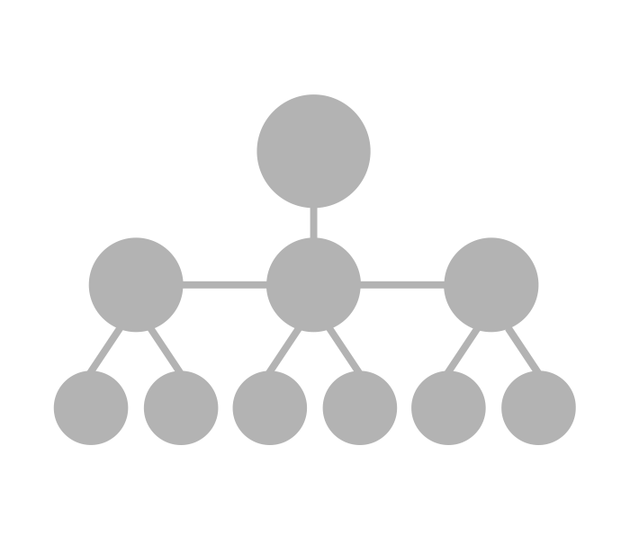






Desenho de Infraestrutura + LLD Rede e Segurança Identidade - Acessos
On-Premises
Azure AD
Connect Health
ILUSTRATIVO
AD DS
BST AD
Sync
Azure Active Directory
Azure AD Connect
corp.onmicrosoft.com
Architecture
One-Way Transitive Trust
Authentication
Express Route
Authentication
Subscription
IaaS
PaaS
AD DS
Santander.local
App
Domain Join
Authentication
NOME | USER ID | Asset Owner | System | Domain Controler | Base de Dados | Nome BD | Servidor BD | RACF | Sistema Operativo local | Nome SO | Privilégios/Roles/Grupos(Privilégios que o user deve ter. Em caso de omissão é o dado o minimo):Tipo de Utilizador | Quem é responsável pela password do user (indicar username + nome): | Quem é o responsável pela revisão periódica do user: | Justificação do Acesso (Detalhar por função a mesma aquando do perfil privilegiados):
JOE |  | Responsável pelo Ativo e execução da gestão de acessos apropriada) |  | Qual domínio (central; rede; remitters; tottadpre; tottadpro): | Tipo de motor (SQL Server; oracle; DB2; Informix;…): |  |  | Indique os Grupos a Incluir | Tipo (Windows Server; Linux; AIX; AS400; …):
Notes:
Responsável por este capítulo: CIO / IAC Local
Incluir Desenho de Infraestrutura, Observabilidade e Monitorização, caso exista!

Slide 42
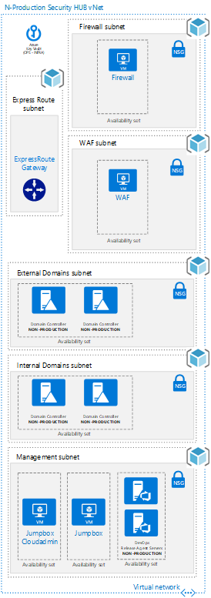
Desenho de Infraestrutura + LLD IaaS & PaaS & SaaS Quantidades e Tipos Recursos
ILUSTRATIVO
QTY | name | Region | type
Shared Services
1 | Azure Key vault | West Europe | PaaS
1 | Azure Express Route Gateway | West Europe | PaaS
- |  | West Europe | PaaS | IaaS
Web Application Firewall
1 | NVA Firewall Appliance (Imperva) | West Europe | PaaS | IaaS
Cloud Gen \ Next Generation Firewall
1 | NVA Firewall Appliance (F5) | West Europe | PaaS | IaaS
SANTANDER DevOps Server (TBD)
2 | Azure DevOps Release Servers (Windows Server) | West Europe | IaaS
External Domain Controllers (AD DS)
2 | Domain Controllers (AD DS) (Windows Server) | West Europe | IaaS
Internal Domain Controllers (AD DS)
2 | Domain Controllers (AD DS) (Windows Server) | West Europe | IaaS
Jump Servers
1 | Operations Jumpbox (Windows Server) | West Europe | IaaS
N | Application \ Workloads Jumpbox (Windows Server) | West Europe | IaaS
- | Azure Bastion (Preview) | West Europe | PaaS
Notes:
Responsável por este capítulo: CIO / IAC Local
Incluir Desenho de Infraestrutura, Observabilidade e Monitorização, caso exista!

Slide 43
Desenho de Infraestrutura + LLD IaaS & PaaS & SaaS Características de Storage
ILUSTRATIVO
SSD padrão:
Servidores da Web, aplicativos corporativos pouco usados e desenvolvimento / teste
Rendimento máximo: 750 MiB / s
IOPS máximo: 6.000
Ultra SSD (pré-visualização):
Cargas de trabalho intensivas em IO, como SAP HANA, bancos de dados de primeira linha
(ex: SQL, Oracle) e outras cargas de trabalho pesadas em transações
Rendimento máximo: 2.000 MiB / s
IOPS máximo: 160.000
SSD Premium:
Cargas de trabalho sensíveis à produção e desempenho
Rendimento máximo: 900 MiB / s
IOPS máximo: 20.000
HDD padrão:
Acesso infrequente, não crítico e de backup
Rendimento máximo: 500 MiB / s
IOPS máximo: 2.000
 | Locally Redundant (LRS) | Zone Redundant (ZRS) | Geo Redundant (GRS) | Read Access Geo Redundant (RA GRS)
Detail | Makes multiple synchronous copies of your data within a single datacenter | Stores three copies of data across multiple datacenters within or across regions. For block blobs only. | Same as LRS, plus multiple asynchronous copies to a second datacenter hundreds of miles away | Same as GRS, plus read access to the secondary datacenter
Total Copies | 3 | 3 | 6 | 6
Max Ingress/Egress per storage account | 20/30 Gbps | 10/20 Gbps | 10/20 Gbps | -/20 Gbps
Notes:
Responsável por este capítulo: CIO / IAC Local
Incluir Desenho de Infraestrutura, Observabilidade e Monitorização, caso exista!

Slide 44
Desenho de Infraestrutura + LLD IaaS & PaaS & SaaS Características de Backup
ILUSTRATIVO
 | Workload
 | VM (IaaS) Snapshots | Filesystem | Bases de dados
Periodicidade & Politica de retenção
Diário | 30 dias | 30 dias | 30 dias
Semanal | 6 semanas | 6 semanas | 6 semanas
Mensal | 1 ano | 1 ano | 1 ano
anual | 10 anos | 10 anos | 10 anos
Notes:
Responsável por este capítulo: CIO / IAC Local
Incluir Desenho de Infraestrutura, Observabilidade e Monitorização, caso exista!

Slide 45
Desenho de Infraestrutura + LLD Pedidos Referências
Monitorização
Backup
Criação de DNS
"Solicitações de regras firewall"
Gestão de Acessos
Criar Balanceadores
"Solicitação de certificados PaaS/CaaS"
"Solicitação de certificados Externos/Dominio"
Acessos Openshift
Entrega de Infraestrutura PostgreSQL Flexible Server
Entrega de Infraestrutura Atlas
Notes:
Responsável por este capítulo: CIO / IAC Local
Incluir Desenho de Infraestrutura, Observabilidade e Monitorização, caso exista!

Slide 46
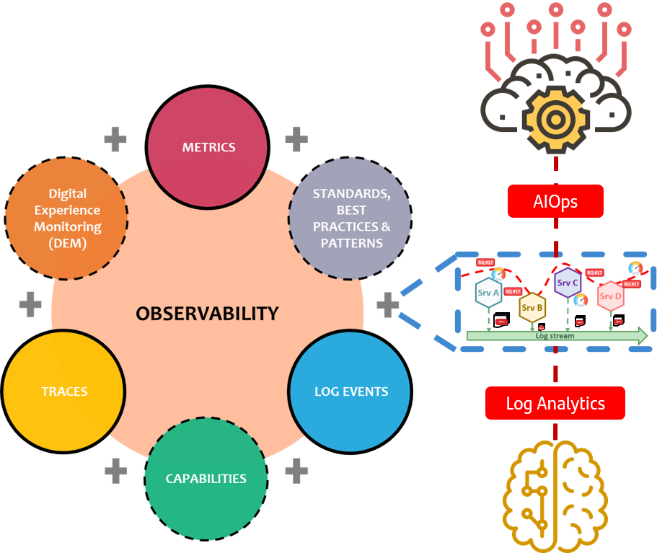

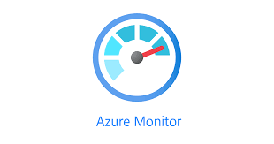

Observability
N
Why is observability important?
In enterprise environments, observability helps cross-functional teams understand and answer specific questions about what’s happening in highly distributed systems. Observability enables you to understand what is slow or broken and what you need to do to improve performance. With an observability solution in place, teams can receive alerts about issues and proactively resolve them before they impact users.
What is the observability?
Metrics – Ensures that technically-wise systems are available and performing they way they are expected to.
Event Logs – Manages the activities that occur within the system. It is mainly used for diagnostics and to extend the E2E tracing.
Traces – Correlates every request that belongs to the same transaction,making it possible to have an end to-end view of the transaction.
Standards – Homogenize the generated insights and ease the observation process. For instance, being compliant with the common tracing format assures the cross-system tracing and eases the interoperability.
Reference architectures, best practices & patterns – Provide of recommendations and proved solutions to get a success observability.
Capabilities – Define the observability system, and they are addressed by the architectural building blocks, whose are implemented on several technologies.
DEM (Digital Experience Monitoring) – availability and performance monitoring discipline that supports the optimization of the operational experience and behavior of a digital agent, human or machine, as it interacts with enterprise applications and services.
&
Observability is built, not bought. So, it is important to follow what we name Observability by design, from the beginning of the project.
46
Notes:
Observability is nested between Monitoring and Analysis:​
Monitoring gives us the means to collect data from our systems and its utilization, providing the connection to the data sources (a.k.a. the monitoring targets);​
Observability will combine the collected data and give visibility of what is happening (or happened) in our systems or with their usage;​
Analysis will combine all of the previously gathered data and apply analytical methods to enable predictive actions that will allow business decisions and the usage of automation in operations and other IT processes.​

Slide 47

Observability
N
Observability maturity stages
Every projects must have these 4 stages of maturity in place in order to run in production.
STAGE 1
STAGE 2
STAGE 3
STAGE 4
STAGE 5
Is it up?
How is it working?
What’s the problem?
How is the business?
Automate, optimize and improve
Continuos Monitoring (up & running):
IT Monitoring
Alerting
Service Monitoring (API & Application layers):
Proactive monitoring
E2E tracing and log correlation
Centralize log management
Accurate Diagnostics:
Insigh analytics (metrics and logs)
Holistic plataform view
Anomaly detection
Business Insights:
Digital Experience Monitoring (DEM)
Contectualizing functional & Business KPIS
Artificial Intelligence for IT Operations (AIOPS):
Predictive alerts
Event correlation
Self-healing
Automated incident management
IT Infraestruture Monitoring
Application Monitoring
Analytics
Digital Experience Monitoring (DEM)
AIOPS
Network Monitoring
IT Infraestruture Monitoring
IT Products Monitoring
Application Performance
Distributed Tracing
Topology discovery
Anomaly detection
Log analytics
Metrics analytics
Experience analysis
Root cause analysis
Real User Monitoring (RUM)
Touchpoint Monitoring
Synthetic Monitoring
Automated remediation
System Optimization
Business and plataform Monitoring
Application functional behavior
ALMA

Slide 48

Observability
Observability
Loyality
5
ILUSTRATIVO
1
Plataforma Loyality
Parceiros
Canais Assistidos
2
MarketPlace
µFront Loyality BO
Serviços Back4Front
Serviços Backend
Serviços Int Ext
API GATEWAY
Serviços Integração
Cockpit
IT WORTEN
Canal Externo
µFront Partner Marketplace BO
3
Checkout
Serviços Back4Front
Serviços Backend
Database
Parceiros
6
Legenda:
API GATEWAY
4
Observability to implement
µFront Shop (Market place)
Wallet
Canais Digitais
Serviços Back4Front
Serviços Backend
Existing observability
Database
Core
Partial observability
OneAPP
µFront Checkout
Cache
Database
Points Mgmt
Observability Points
(described on the next slide)
Domain #N Connector Services
OneWEB
µFront Wallet
Website público
API GATEWAY
Event Streaming
<<<<<<<<<<<<<<<<<<<<<<
Outras Aplicações Banco
DATALAKE

Slide 49
Observability
Observability
Loyality
ILUSTRATIVO
1
6
MICROFRONTS & CANAL EXTERNO
2
3
4
MARKETPLACE,CHECKOUT & WALLET
5
PARCEIROS
1
1
1
IT Infraestruture Monitoring
IT Products Monitoring
Application Performance
Synthetic Monitoring (login,user journey…)
Real User Monitoring (RUM)
Application functional behavior
Distribute Tracing, Technical and Functional Logs
IT Infraestruture Monitoring
IT Products Monitoring
Application Performance
Synthetic Monitoring (HTTP testing)
Custom Monitoring
Distribute Tracing, Technical and Functional Logs
Synthetic Monitoring (HTTP testing)
Enablers:
All important key user journeys needs to be identified to implement Synthetic Monitoring (availability and performance of a critical business flow from a user’s perspective).
According to the important kpis to be measured, it is necessary to ensure that metadata and/or variables are present on the frontends at the interface level to enable user actions to be
identified and collected by Dynatrace.
The services should implement the tracing and log correlation standards. Depending on the technology and the use case, the implementation can differ. E.g.: while and API
handles the traceability by defining policies, a Spring Boot microservice handles it by using SDKs. All the micro-services Spring boot based should include the lib: "Spring Cloud Sleuth"
to active the distributed login (“Adds trace and span ids to the Slf4J”) , for enabling the log correlation and linking the both APM and centralized log repository layers.

Slide 50
Enquadramento, Objectivos e Alcance
Situação Atual
Princípios Funcionais e Indicadores de Negócio
Identificação e Descrição de Requisitos Funcionais
Desenho de Solução
Desenho Técnico (HLD)
Volumes
Desenho de Segurança
Desenho de Infraestrutura + LLD
Observabilidade e Automação de SW
Riscos e dependências
Documentação de Referência e Boas Práticas
Anexos

Slide 51
Riscos e Dependências Probabilidade e Impactos
PROBABILITY | CONSEQUENCE
 | LOW | MEDIUM | HIGH
LOW | Low | Moderate | High
MEDIUM | Moderate | Moderate | High
HIGH | High | High | Critical
# | Risk/Dependency | Effect | Level
1
2
3
4
Notes:
Responsável por este capítulo: Todos os participantes no Desenho

Slide 52
Enquadramento, Objectivos e Alcance
Situação Atual
Princípios Funcionais e Indicadores de Negócio
Identificação e Descrição de Requisitos Funcionais
Desenho de Solução
Desenho Técnico (HLD)
Volumes
Desenho de Segurança
Desenho de Infraestrutura + LLD
Observabilidade e Automação de SW
Riscos e dependências
Documentação de Referência e Boas Práticas
Anexos

Slide 53


Documentação de Referência e Boas Práticas Referências
Reference | Link | Documentation | Description | Author
[REF-1] |  | Gluon Docs | Help for wherever you are on your Gluon journey | Santander Group - Gluon 2023
[REF-2] |  | Gluon Discussions | Gluon Discussions Community | Santander Group - Gluon 2023
[REF-3] |  | Gluon Academy | Gluon Academy Community | Santander Group - Gluon 2023
[REF-4] |  | Darwin Springboot | Gluon Darwin Framework | Santander Group – Gluon 2023
[REF-5]
Notes:
Responsável por este capítulo: Todos os participantes no Desenho

Slide 54
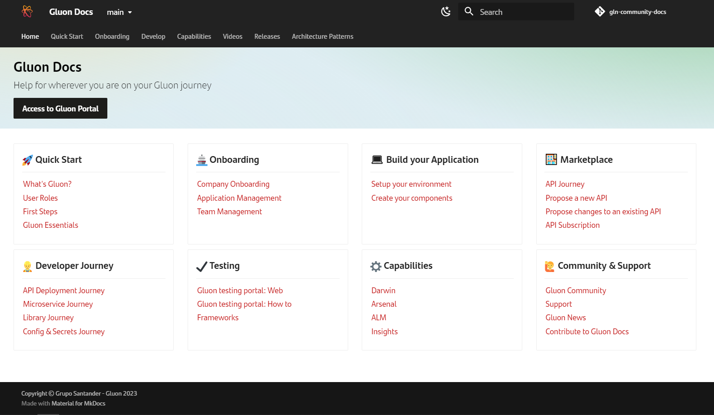
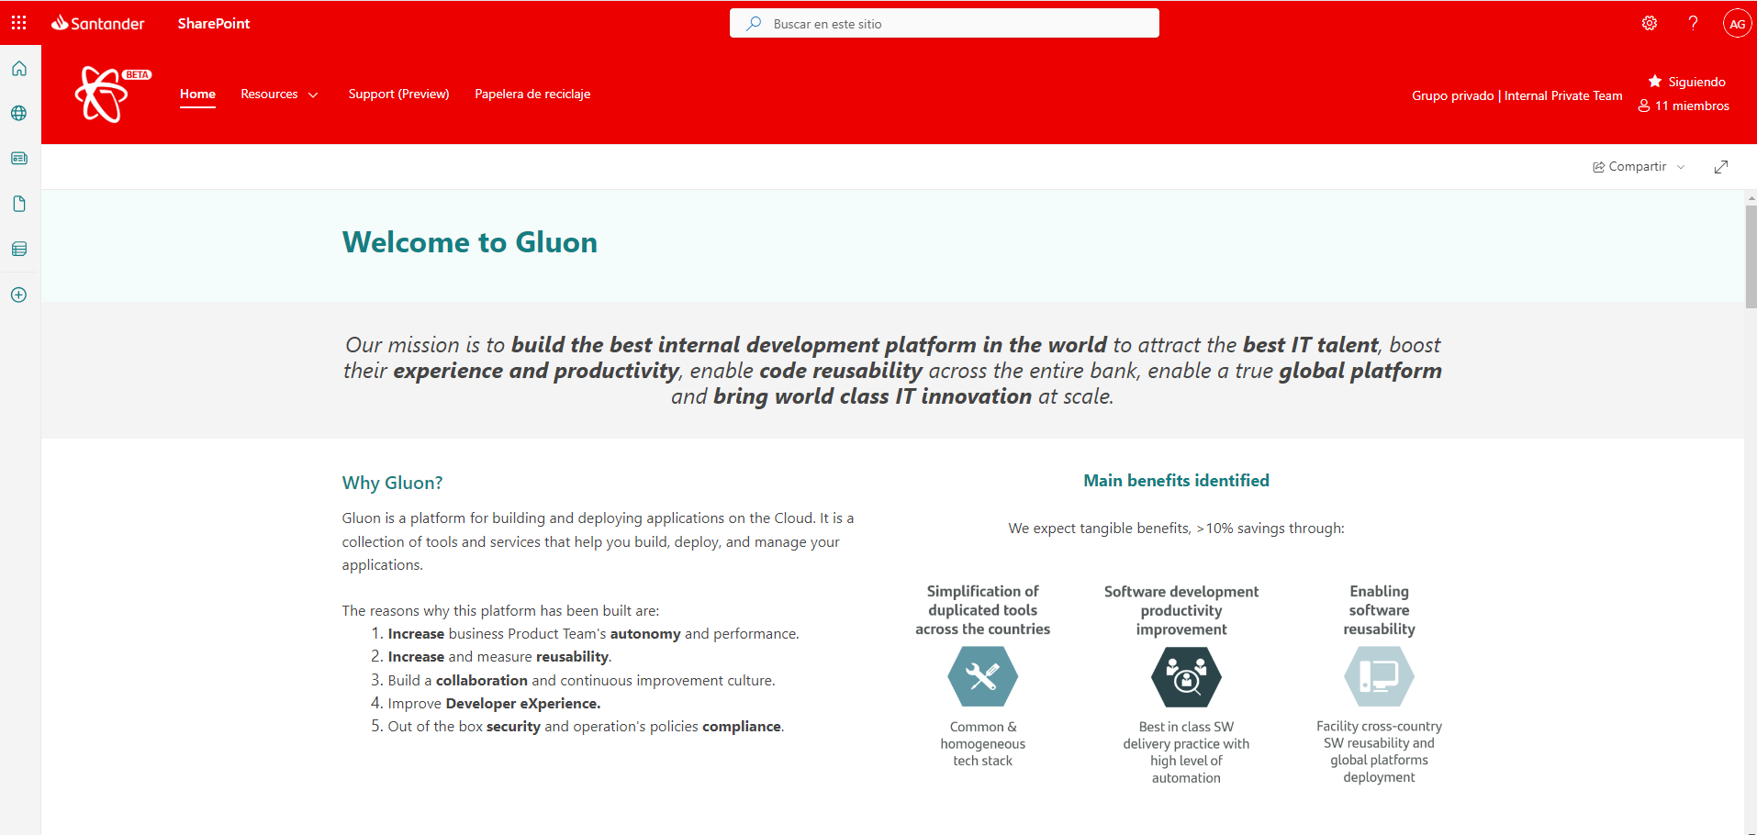
Boas práticas, recomendações e guias de desenvolvimento estão definidas em [REF-1] Gluon Docs e [REF-2] Academia Gluon.
Documentação de Referência e Boas Práticas Boas Práticas
Notes:
Responsável por este capítulo: Todos os participantes no Desenho

Slide 55
Enquadramento, Objectivos e Alcance
Situação Atual
Princípios Funcionais e Indicadores de Negócio
Identificação e Descrição de Requisitos Funcionais
Desenho de Solução
Desenho Técnico (HLD)
Volumes
Desenho de Segurança
Desenho de Infraestrutura + LLD
Observabilidade e Automação de SW
Riscos e dependências
Documentação de Referência e Boas Práticas
Anexos

Slide 56
Anexos
# | Ficheiro/Nome | Data | Comentário / Link | Autor
REF#1
REF#2
REF#3
REF#4
REF#5
REF#6
Notes:
Responsável por este capítulo: Todos os participantes no Desenho

Slide 57
Glossário
Termo | Descrição
Notes:
Responsável por este capítulo: Todos os participantes no Desenho

